Slide 1
基于Karma的AngularJs单元测试
By Eric

Slide 2
目录
JavaScript单元测试现状
AngularJS单元测试
Karma的介绍与安装

Slide 3
JavaScript单元测试现状
单元测试在后台开发中非常流行和普及，比如.Net开发者的NUnit等，而在前端开发中则使用的非常少。究其原因，主要是单元测试更适用于逻辑代码的测试，这对于C#等后台编程语言来说测试起来非常方便，但是前端开发很多时候要要UI打交道，UI相关的代码不是不可以进行单元测试，但的确很麻烦，比起逻辑代码来说困难多了，这就导致了单元测试在前端开发没有普及起来。
但是随着单元测试的普及，尤其是敏捷开发的推动，涌现了许多优秀的JavaScript单元测试框架，如QUnit、Jasmine等。所有的这些框架基本上都能对Javascript代码进行很好的测试，当然UI部分的代码测试一样比较麻烦.
返回

Slide 4
AngularJS单元测试
AngularJS内含了测试相关的组件可以帮助你更方便的执行测试
1. angular-scenario.js
an extension of Jasmine tests to allow user interface (end to end testing), the idea is to provide a DSL for easy writing this type of test.
2. angular-mocks.js
which includes a set of basic mock service: $log, $httpBackend, $timeout,$exceptionHandler and also methods to make writing tests: module (for loading a module) inject(to inject dependencies)

Slide 5
AngularJS单元测试示例
describe('controllers', function(){
beforeEach(module('myApp.controllers'));
it('should ....', inject(function($controller) {
//spec body
var myCtrl1 = $controller('MyCtrl1', { $scope: {} });
expect(myCtrl1).toBeDefined();
}));
it('should ....', inject(function($controller) {
//spec body
var myCtrl2 = $controller('MyCtrl2', { $scope: {} });
expect(myCtrl2).toBeDefined();
}));
});
返回

Slide 6
Karma的介绍
Karma是Testacular的新名字，在2012年google开源了Testacular，2013年Testacular改名为Karma。Karma是一个让人感到非常神秘的名字，表示佛教中的缘分，因果报应，比Cassandra这种名字更让人猜不透！
Karma是一个基于Node.js的JavaScript测试执行过程管理工具（Test Runner）。该工具可用于测试所有主流Web浏览器，也可集成到CI（Continuous integration）工具，也可和其他代码编辑器一起使用。这个测试工具的一个强大特性就是，它可以监控(Watch)文件的变化，然后自行执行，通过console.log显示测试结果。

Slide 7
安装Karma（Global）
安装 node.js http://nodejs.org/
执行以下命令
npm install -g karma
npm install -g karma-cli
npm install -g karma-xml-reporter
npm install -g karma-chrome-launcher
npm install -g karma-jasmine
npm install -g karma-junit-reporter
npm install -g karma-ng-scenario
npm install -g karma-ng-html2js-preprocessor

Slide 8

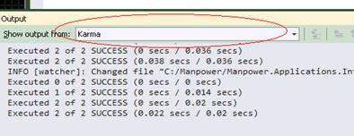
安装Karma（Global）
运行 ‘karma init’ 为你的项目创建karma配置文件.
安装 vs2013 extension ‘karmaVs’, 安装成功后出现下面工具栏。Enable后karma 测试结果会在OutPut出现
如果在karma.unit.conf.js设置了autoWatch:true, 当保存的时候就会自动运行karma单元测试。

Slide 9
与VS集成，在项目内安装
需要的包
Node.js.0.10.29.nupkg
NoGit.0.0.8.nupkg
Npm.1.4.15.2.nupkg
其他文件
.bin文件夹
run-karma.ps1（必须在Powershell3.0下运行）

Slide 10

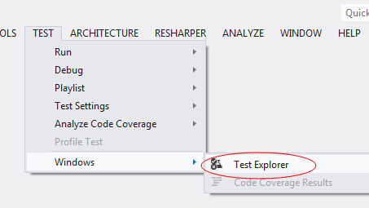
与VS集成，在项目内安装
安装步骤
1.运行run-karma.ps1
2. 添加karma扩展http://visualstudiogallery.msdn.microsoft.com/bfe6feb7-7ec4-4e8e-9d90-cf6ea2cd2169
3. 打开Test Explorer

Slide 11
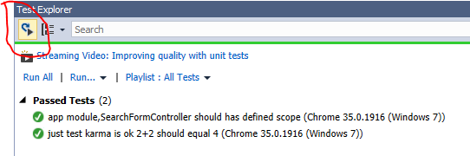
与VS集成，在项目内安装
4. 在Test Explorer点击运行所有测试，即可运行测试。

Slide 12
与TeamCity集成
如果使用全局安装
1. 需要安装karma-teamcity-reporter
npm install -g karma-teamcity-reporter
2. 在Teamcity中新建脚本步骤，
C:\Users\{your user name}\AppData\Roaming\npm\karma.cmd start .\{path}\karma.unit.conf.js --reporters teamcity --single-run

Slide 13
与TeamCity集成
如果只在项目内使用
1. 必须确保Teamcity服务器上安装Node.js, 版本大于0.8 或者0.10
2. cd .\Intake.UI.Web\.bin
.\npm.cmd install
.\npm.cmd install karma-teamcity-reporter
cd .\..\node_modules\.bin
.\karma.cmd start ..\..\karma.unit.conf.js --reporters teamcity --single-run
返回

Slide 14
谢谢

